Slide 1
Monialaisia Innovaatioprojekteja
Kevät 2014
Laura-Maija Hero, Ulla Vehkaperä
Kulttuurin ja hyvinvoinnin tulosalue 1

Slide 2
Metropolian Kulttuurin ja hyvinvoinnin Innovaatioprojektit kevät 2014
Kulttuurin ja hyvinvoinnin innovaatioprojekteihin keväällä osallistuvat seuraavat opiskelijaryhmät ja heidän inno-opettajansa sekä vaihto-opiskelijoita (yht. noin 180 opiskelijaa). Toteutus oli kaksikielinen.
Fysioterapian opiskelijat, SF12K1, Tiina Karihtala
Toimintaterapian opiskelijat SG12K1, Anne Talvenheimo-Pesu
Osteopatian opiskelijat SC11S1, Mirka Peththahandi
Optometrian opiskelijat SO12K1, Kaarina Pirilä
Sosiaalialan opiskelijat SS12K1, Ulla Saukkonen ja Soile Bergström
Musiikki, Marko Puro
Radio & TV, Teija Voudinmäki
Radio & TV, Sami Huohvanainen
Vaatetus, Sami Huohvanainen

Slide 3

Myrskyvaroitus ry. –
Some-kampanja
Työelämän haaste: ratkaisuja, jolla levitetään tietoisuutta ilmastonmuutoksen vaikutuksista. Yhteistyökumppani antoi hyvän verkoston mm. näyttelijöitä tätä tarkoitusta varten
Tulokset: ryhmä kehitti hyvän some-strategian ja siihen soveltuvia teksti- ja videosisältöjä
Tilaaja/yhteistyökumppani: Myrskyvaroitus ry.
Opiskelijat
  Projektipäällikkö Emmi Kaasalainen, osteopatia
  Matti Hämäläinen, optometria
  Lauri Rikkonen, optometria
  Liisa Heinonen, optometria
  Henriikka Häkkilä, musiikki (6op)
  Laura-Leena Pauni, Musiikki, (2+2 op.)
  Kati Kärki, sosionomi
  Katri Haapala, sosionomi
Linkki/ Linkit lisätietoihin tai raportteihin: https://www.facebook.com/myrskyvaroitus?fref=ts (sisältö alkaa päivittyä kesäkuussa 2014)
Ohjaava opettaja: lehtori Sami Huohvanainen, Mediasovellukset ja viestintä
Yhteyshenkilö lisätietoja varten: rehtori Raimo Päiväläinen (@kmo.fi)
Notes:
Susanna Tikkanen DEVELOPER, COMMUNICATIONS SHERIFF susanna.tikkanen@iki.fi
Heini Honkaniemi DEVELOPER, CONTENT MANAGER heinihonkaniemi@gmail.com
Arttu Volanto DEVELOPER, PROJECT MANAGER arttu.volanto@gmail.com

Slide 4

Icehearts tyttötyön kehittäminen
Työelämän haaste:
"Kuinka minimoida nuorten tyttöjen syrjäy-
tyminen varhaisella puuttumisella ja pitkä-
kestoisella kasvun tukemisella?"
Tulokset:
- valokuvaus ja videointi positiivista minäkuvaa ja itsetuntoa vahvistamassa
- kysely perheille ja perheteematyöskentely tyttöjen kanssa
- onnistumisen kokemuksia ja ryhmätyöskentelyä liikunnan keinoin
- toimintapaketti kesäleirille ja iltapäivätoimintaan
Opiskelijat: Senna Rantio (sos), Mari Toivonen (opt), Saara Soppi (sos), Kaisa Porra (ft), Satu Lundström (sos), Sinikka Tiainen (ost), Hanna Majanmaa (sos), Ilona Korimäki (tt), Tytti Cederberg (opt), Eveliina Julin (opt), Jonna Uusitalo (sos), Tuulia Tähkälä (ft), Anna-Leena Vuori (tt), Jenni Yliriesto (sos), Anni Paso (tt), Kaarle Kaurinkoski (ft), Nadja Lumitsalo (tt)
Työelämäkumppani: Icehearts tyttötyö / kasvattaja Nelli Niemelä
Ohjaavat opettajat: Tiina Karihtala ja Tuija Jokinen
Lisätietoja: tiina.karihtala@metropolia.fi
www.icehearts.fi
Notes:
Susanna Tikkanen DEVELOPER, COMMUNICATIONS SHERIFF susanna.tikkanen@iki.fi
Heini Honkaniemi DEVELOPER, CONTENT MANAGER heinihonkaniemi@gmail.com
Arttu Volanto DEVELOPER, PROJECT MANAGER arttu.volanto@gmail.com

Slide 5
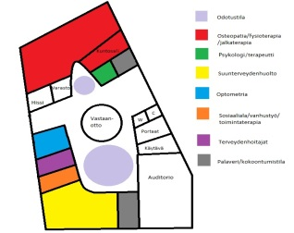
Yksi yhteinen Positia
Haaste: Kehittäkää Metropolian kampukselle yksi yhteinen hyvinvointiklinikka (Positia), jossa sosiaali- ja terveysalan opiskelijat pystyvät suorittamaan moniammatillista käytännön harjoittelua ja kehittämään ammatillista osaamistaan.
TulosSuunnittelimme Myllypuron kampuksen pohjapiirroksen ja Positian toimintaan liittyvän kyselyn pohjalta Positian uuden mahdollisen rakenteen ja toimintamallin.
Jenni Itkonen SO12K1, Elina Jantunen SS12K1,
Kaisa Karimies SO12K1 ja Henri Ulmanen SC11S1
Ohjaaja: Kaarina Pirilä

Slide 6


Sisältömarkkinointia sekä palvelupaketteja Kaisankodille
KUVA tähän
Työelämän haaste: Uusien asiakkaiden tavoittaminen somen kautta
Tulokset: Tuotimme Kaisankodille muutamia artikkeleita aihepiireistä kuten luonto, käsityöt & kulttuuri, ruoka sekä liikunta. Projektiin toteutettiin myös kolme valmiiksi asti tuotteistettua musiikkipalvelupakettia.
Kartanokylpylä Kaisankoti tilaajana
Rakennusinsinööriopiskelijat (5), merkonomitopiskelijat (2), media-assistentti- sekä Musiikkipedagogiopiskelija.
http://www.kaisankoti.fi/ & http://kaisankoti.wordpress.com/
Ohjaaja: Mimmi Heiniö (Omnia) ja Laura-Maija Hero (Metropolia)
Kontakti: Mira Ekonen (mira.ekonen@kaisankoti.fi)
Notes:
Susanna Tikkanen DEVELOPER, COMMUNICATIONS SHERIFF susanna.tikkanen@iki.fi
Heini Honkaniemi DEVELOPER, CONTENT MANAGER heinihonkaniemi@gmail.com
Arttu Volanto DEVELOPER, PROJECT MANAGER arttu.volanto@gmail.com

Slide 7
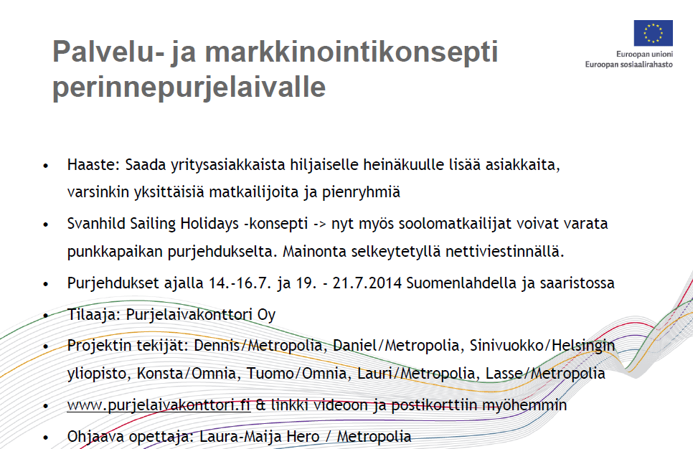

Slide 8
Uudistuneet kotisivut ja markkinointisuunnitelma Educons Oy:lle
Työelämän haaste: Buustata Educons Oy parempaan vauhtiin!
Tulokset: Uudet kohdennetut tuotteistetut palvelupaketit, uudet kotisivut, markkinointisuunnitelma
Tilaaja: Educons Oy, Lauri Jäntti
Annika Laurén, teatteri-ilmaisun ohjaaja
Bassma Chaoki, sosionomi
Edward Sneck, medianomi Omniasta
Lari Lehto, insinööri
Melina Lukkarinen, Riku Lehtonen, kulttuurituottaja
www.oppiva.org
Ohjaaja: Laura-Maija Hero
Notes:
Susanna Tikkanen DEVELOPER, COMMUNICATIONS SHERIFF susanna.tikkanen@iki.fi
Heini Honkaniemi DEVELOPER, CONTENT MANAGER heinihonkaniemi@gmail.com
Arttu Volanto DEVELOPER, PROJECT MANAGER arttu.volanto@gmail.com

Slide 9
Kulttuuri puhdistaa ympäristöä
Haaste: Mental Health Art Week ja Kulttuuri uhdistaa ympäristöä –tapahtuma
Sosiaalialan ja toimintaterapian opiskelijoista koostuva projektiryhmä suunnitteli Kulttuuri puhdistaa ympäristöä –tapahtumaan kuusi toimintapistettä
Elisa Kujansuu, Sanna Lepoaho (SS12K1), Nora Lilius, Anni Mättö Varpu Talvitie (SG12K1)

Slide 10
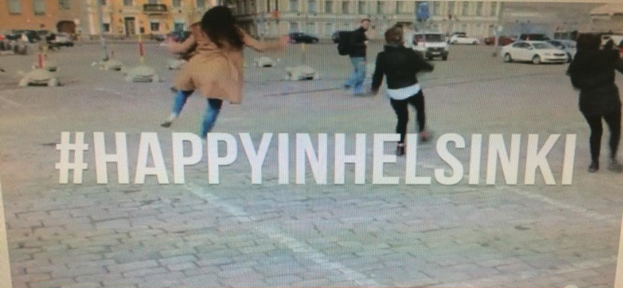
#Happyinhelsinki video
Challenge: How to increase well-being in Helsinki?
Result: The end result of the project is a video. It has been successful, due to the recorded number of views that it has received on YouTube.
Description: A short video designed to be shared on social media with the intent of increasing happiness within Helsinki.
Project team members and disciplines: Iina Heinonen – Social services, Vanessa Kivistö- Social Services, Bonnie Abernethy – Fashion and business, Hazel Imrie – Fashion and business, Lesley Gillon – Fashion and business, India Dhami – Fashion and business
Links to further information: See link below to view video - http://www.youtube.com/watch?v=yGQO6kSd9ik
Teacher: Soile Bergström, Ulla Saukkonen
Notes:
Susanna Tikkanen DEVELOPER, COMMUNICATIONS SHERIFF susanna.tikkanen@iki.fi
Heini Honkaniemi DEVELOPER, CONTENT MANAGER heinihonkaniemi@gmail.com
Arttu Volanto DEVELOPER, PROJECT MANAGER arttu.volanto@gmail.com

Slide 11
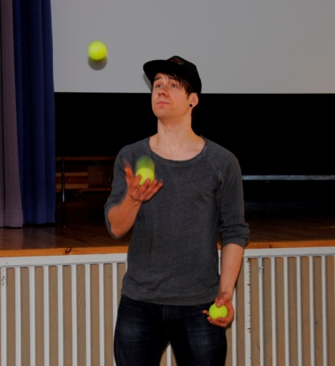
Learn to Fail Course
Your challenge: How can we improve people’s welfare?
Result: Learn to Fail Course
Description:
Making people confident with the idea of failing by showing them that is normal. It is important not to get depresive or disapointed when it happens, but to try again in order to succeed.
”the first step to succes is to learn how to fail”
Work life companion/ Company: Societal challenge
Project team members and disciplines:
Erik Salminen –Bachelor of Social Services
Ville Planting –Bachelor of Social Services
Corina Toudut –Fashion and Clothing
Adriana Carvalho –Film and Television
Sylvia Saukkonen –Occupational Therapy
Piia Kotilainen –Occupational Therapy
Ville Määttänen –Physiotherapy
Teachers:
Soile Bergstrom
Ulla Saukkonen
Notes:
Susanna Tikkanen DEVELOPER, COMMUNICATIONS SHERIFF susanna.tikkanen@iki.fi
Heini Honkaniemi DEVELOPER, CONTENT MANAGER heinihonkaniemi@gmail.com
Arttu Volanto DEVELOPER, PROJECT MANAGER arttu.volanto@gmail.com

Slide 12

TULE! LEIKI & LIIKU
Lapsiperheiden tuki- ja liikuntaelinterveys tietoisuutta edistävä tapahtuma
Työelämän haaste: Miten saadaan lisättyä lapsiperheiden tuki- ja liikuntaelinterveyden merkitystä/tietoisuutta?
Tulokset: Järjestettiin 12.4.2014 tapahtuma lapsiperheille, joissa tarjottiin tietoa vanhemmille tuki- ja liikuntaelinterveydestä sekä temppurata, paljasjalkarata, aistihuone ja laululeikkejä lapsiperheille. Palautteiden perusteella: 138 osallistujaa kävi, perheet olivat erittäin tyytyväisiä tapahtumaan ja järjestelyihin, erityiskiitosta yhteisestä tekemisestä yhdessä lapset vanhempien kanssa!
Työelämäkumppani: Suomen Tuki- ja liikuntaelinliitto TULE ry
Projektiin osallistui yhteensä 21 opiskelijaa; fysioterapian, osteopatian ja sosionomin tutkinto-ohjelmista.
4 tiimiä: järjestelytiimi 3 henkilöä, liikuntatiimi 7 henkilöä, markkinointitiimi 6 henkilöä ja infotiimi 5 henkilöä
Ohjaava opettaja: Mirka Peththahandi,
Yhteyshenkilö: Johanna Kujala, Suomen TULE ry toiminnanohjaaja

Slide 13
